Slide 1
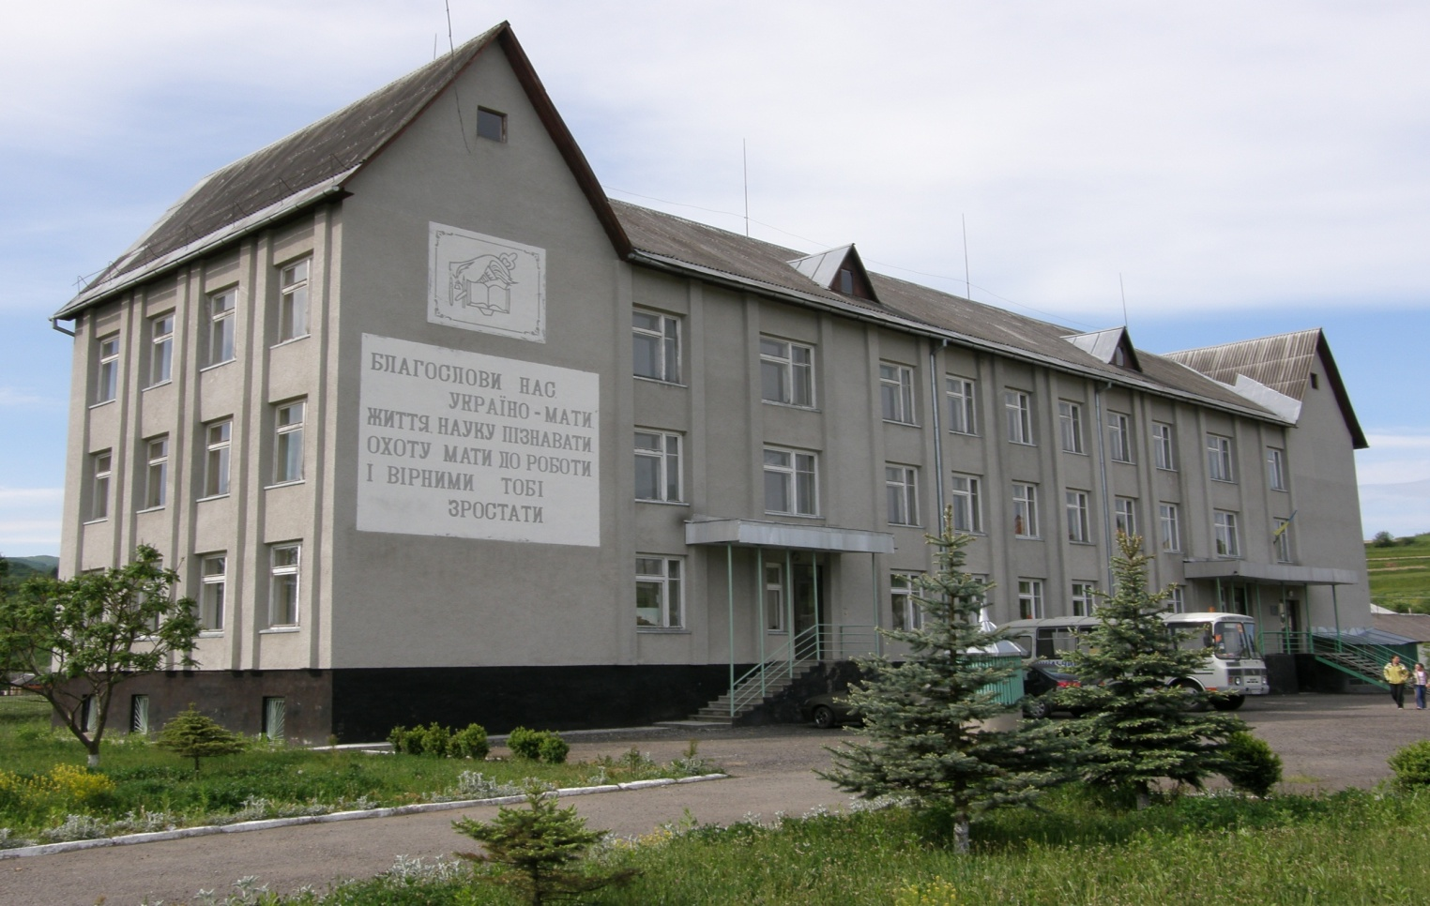
Портфоліо вчителя української мови та літератури
Плосківської
ЗОШ І-ІІІ ступенів

Slide 2
Зміст
Педагогічне кредо
Девіз
Особисті дані
Суть досвіду
Шляхи реалізації

Slide 3
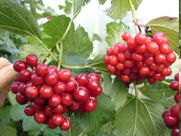
Педагогічне кредо
Кожна людина народжується для якоїсь справи. Кожний, хто ходить по землі, має свої обов'язки в житті

Slide 4
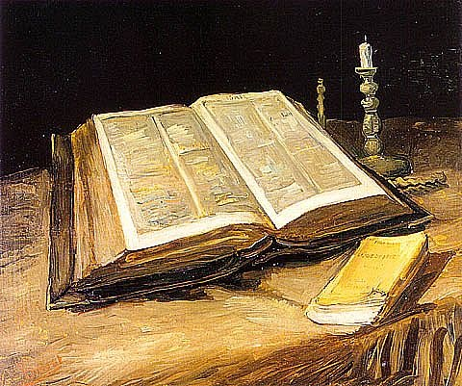
Девіз:
Досягти чогось високого у своїй праці

Slide 5
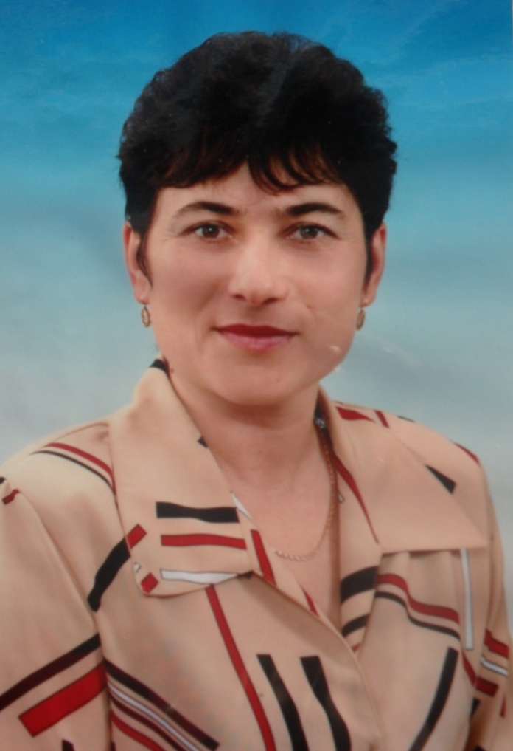
Особисті дані
Кушнірчук Вікторія Іванівна
Дата народження: 09.12.1968
Місце народження: с. Плоске
Місце навчання: УжДУ
Остання атестація: 2007 рік
Результати атестації:
“спеціаліст вищої категорії ”

Slide 6

Активізація пізнавальної діяльності учнів на уроках української мови та літератури
Працюю над проблемою:

Slide 7
Пізнавальна діяльність
Пізнавальна діяльність - це єдність фізичного сприйняття, теоретичного мислення і практичної діяльності. Вона здійснюється на кожному життєвому кроці, у всіх видах діяльності і соціальних взаємин, що вчаться , а також шляхом виконання різних наочно-практичних дій в навчальному процесі (експериментування, рішення дослідницьких завдань і т.п.). Але тільки в процесі навчання пізнання набуває чітке оформлення в персоною, властивою тільки людині навчально-пізнавальної діяльності.

Slide 8
Компоненти структури пізнавальної активності:
• готовність виконувати завдання;
• прагнення до самостійної діяльності;
• свідомість виконання завдань;
• систематичність навчання;
• прагнення підвищити свій особистий рівень та інші.

Slide 9
Рівні пізнавальної активності:
Перший рівень - відтворююча активність.
Характеризується прагненням учня зрозуміти, запам'ятати і відтворити знання, опанувати способом його застосування за зразком. Цей рівень відрізняється нестійкістю вольових зусиль школяра, відсутністю у учнів інтересу до поглиблення знань, відсутність питань типу: "Чому?“
Другий рівень - інтерпретуюча активність.
Характеризується прагненням сенсу змісту, що вивчається, що вчиться до виявлення, прагненням пізнати зв'язки між явищами і процесами, опанувати способами застосування знань в змінених умовах.

Slide 10
Рівні пізнавальної активності:
Третій рівень - творчий.
Характеризується інтересом і прагненням не тільки проникнути глибоко в суть явищ і їх взаємозв'язків, але і знайти для цієї мети новий спосіб.
Характерна особливість - прояв високих вольових якостей що вчиться, завзятість і наполегливість в досягненні мети, широкі і стійкі пізнавальні інтереси. Даний рівень активності забезпечується збудженням високого ступеня узгодження тим часом, що учень знав, що вже зустрічалося в його досвіді і новою інформацією, новим явищем. Активність, як якість діяльності особи, є невід'ємною умовою

Slide 11
Шляхи активізації пізнавальних здібностей учнів на уроках української мови та літератури
наявність елементів новизни;
мотивація навчання зовнішня і внутрішня;
практична спрямованість і зв’язок з життям;
наявність і розвиток логічного мислення;
створення проблемних ситуацій;
через внутрішню логіку і красоту предмету;
включення в колективну роботу з елементами контролю і самоконтролю;
змінюваність видів і форм діяльності;

Slide 12
Шляхи активізації пізнавальних здібностей учнів на уроках української мови та літератури
(продовження)
включення в самостійну роботу;
заохочування учнів;
наявність емоцій на уроках;
наявність змагальних елементів;
залучення до творчості, співробітництва;
наявність ігрових видів діяльності;
повторюваність;
корегування;
осмислення;
через винахідливість і розкріпачення мислення дитини;
через системність і неперервність.

Slide 13
Принципи активізації пізнавальної діяльності:
Принцип проблемності
Принцип забезпечення максимально можливої адекватності навчально-пізнавальної діяльності характеру практичних завдань
Принцип взаємонавчання
Принцип дослідження проблем, що вивчаються
Принцип індивідуалізації
Принцип самонавчання
Принцип мотивації

Slide 14
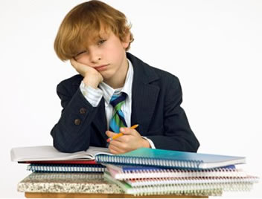

Спрямовую свою діяльність на те, щоб виховати гуманних, освічених людей, які на належному рівні
вмітимуть практично користуватися мовою в найрізноманітніших життєвих ситуаціях;
прагну формувати національно свідомих, всебічно розвинених, духовно багатих особистостей, справжніх громадян України.

Slide 15
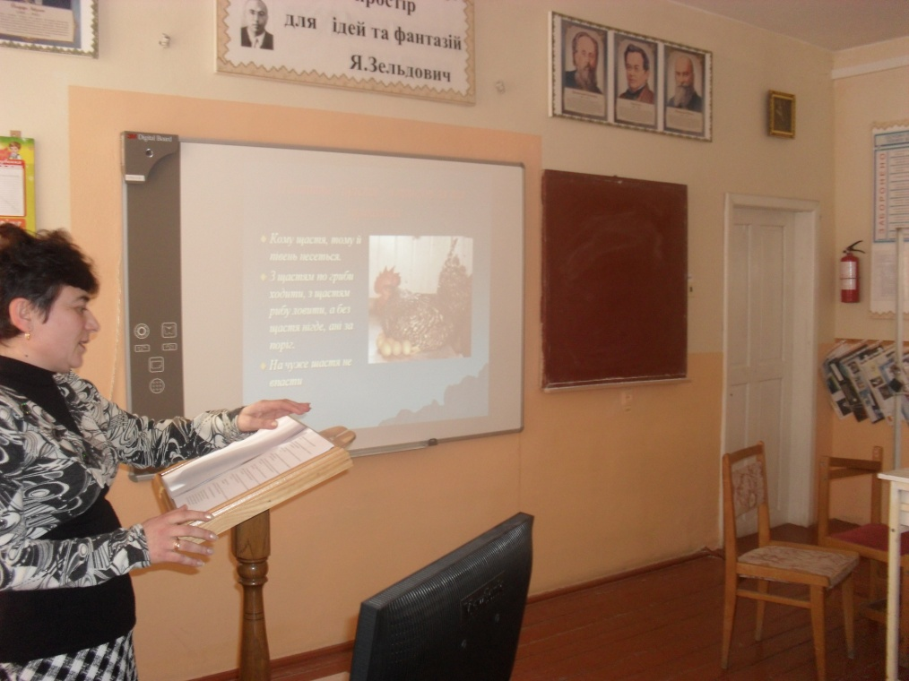
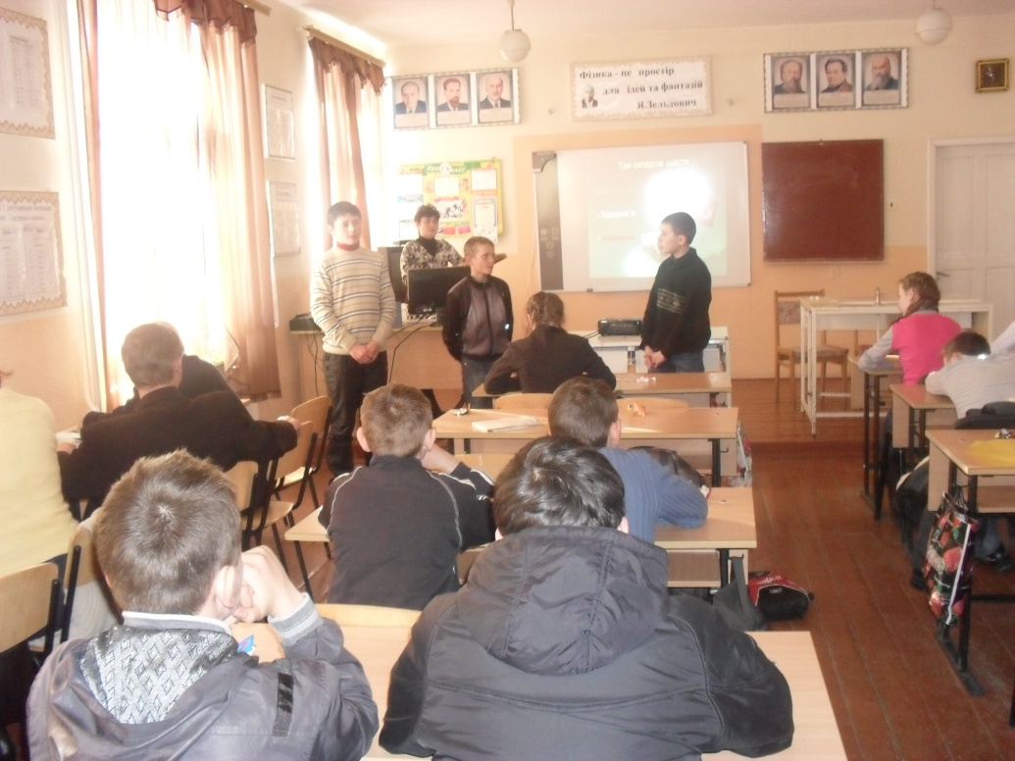
Впроваджую в систему роботи інноваційні технології:
проектні технології, інтерактивні методи навчання та уроки на інтегрованій основі

Slide 16

Типи уроків:
урок формування практичних умінь і навичок;
урок-лекція;
урок-семінар;
урок-захист проектів;
урок-дослідження;
урок-диспут;
урок-гра

Slide 17
Методи і прийоми:
робота в групах, парах;
Мікрофон;
Метод “Прес”;
Сенкан;
Вкраплення;
Дерево рішень;
Дискусійне навчання

Slide 18
Результативність роботи
Рік | Предметні олімпіади | Конкурс ім. П. Яцика
2008 | - | ІІ місце
2010 | Українська мова та література – ІІ місце Білей Альвіна
2011 | Українська мова та література - ІІІ місце Білей Альвіна

Slide 19
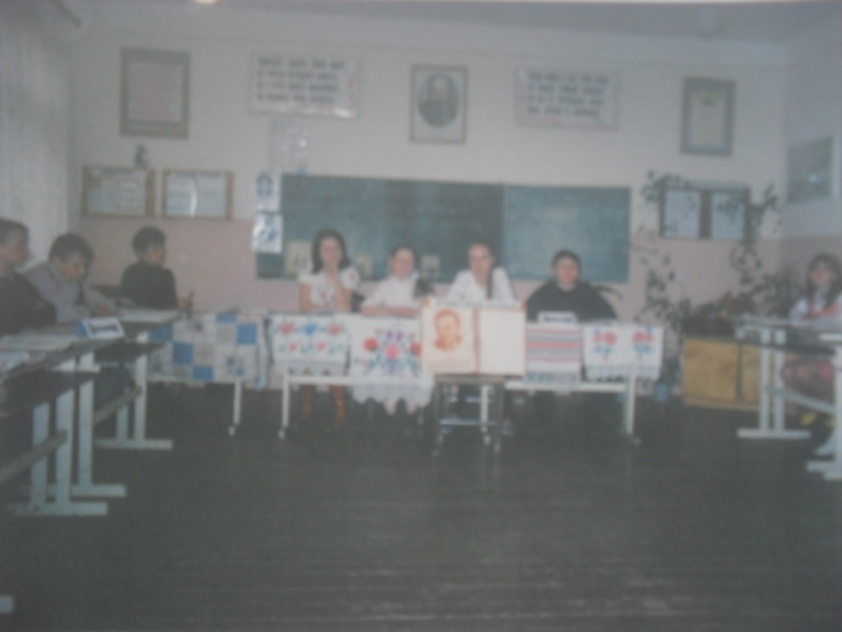
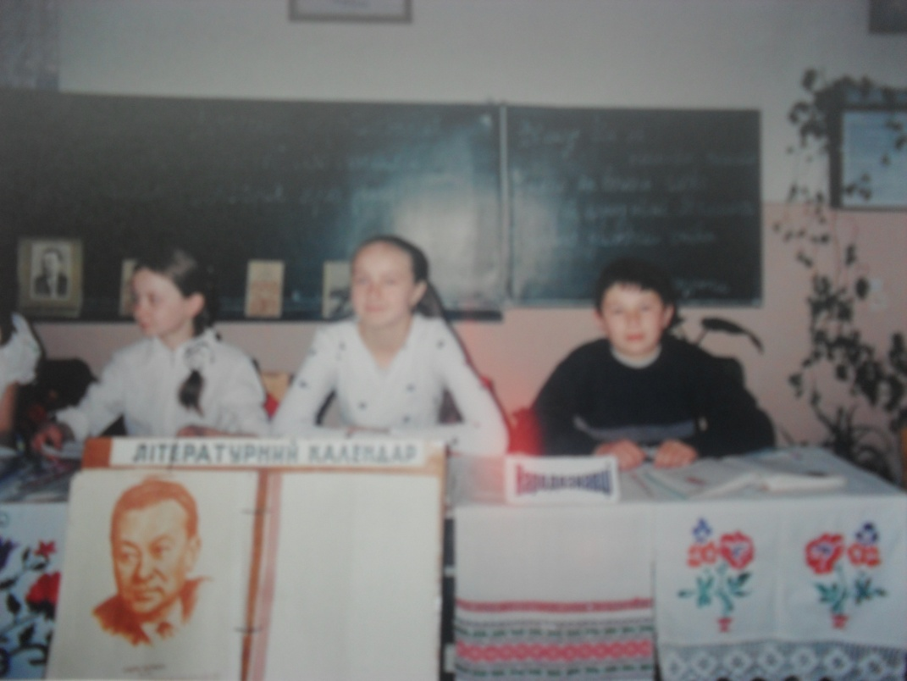
Відкриті уроки
А.Малишко – відомий український поет його пісні, що стали народними. “ Пісня про рушник “

Slide 20
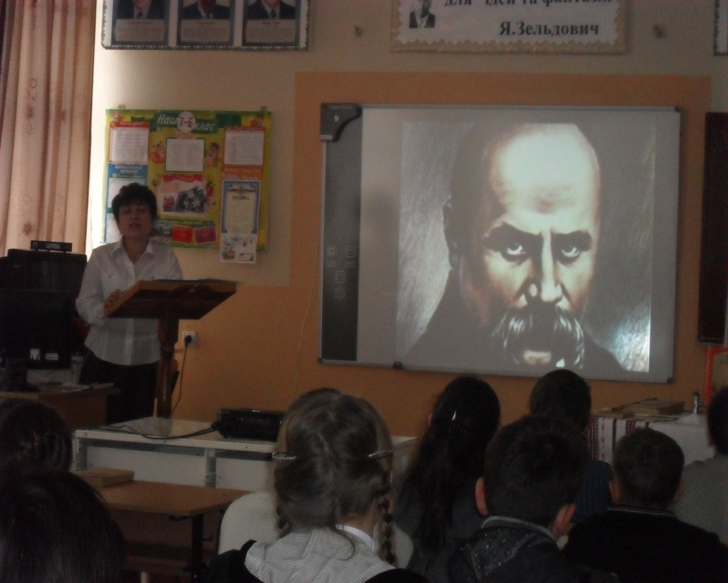
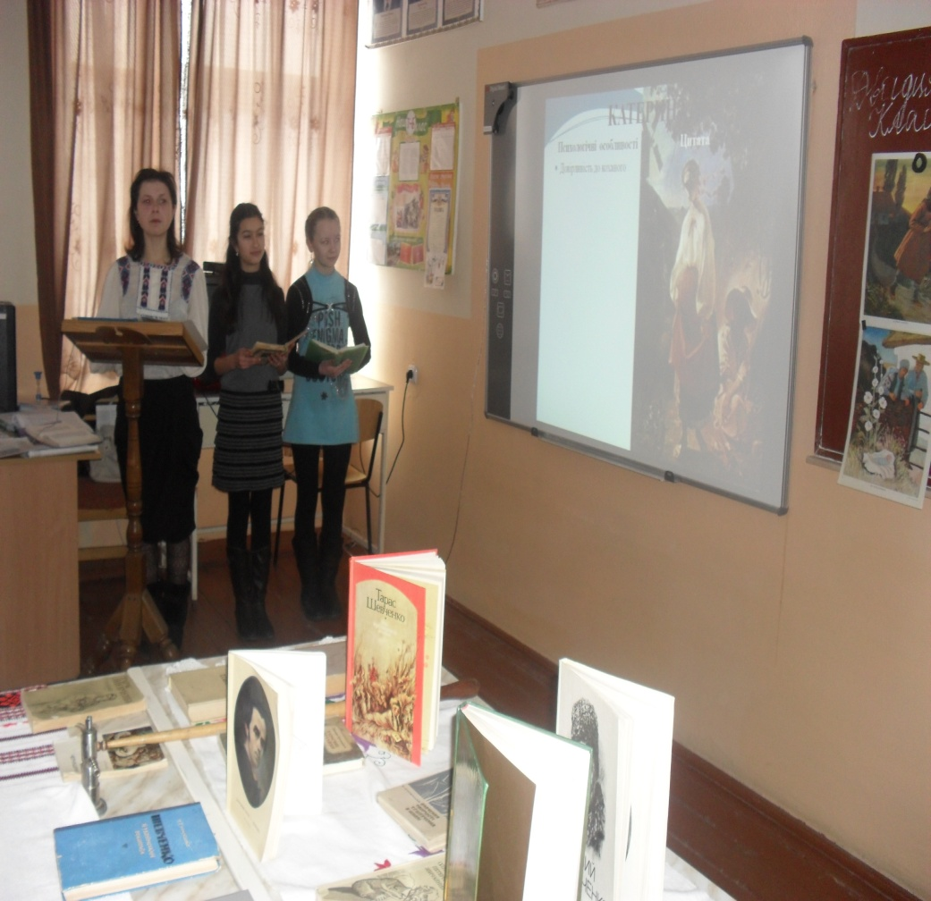
Тема жіночої долі в творчості Т.Шевченка. “Катерина” та “Наймичка”

Slide 21
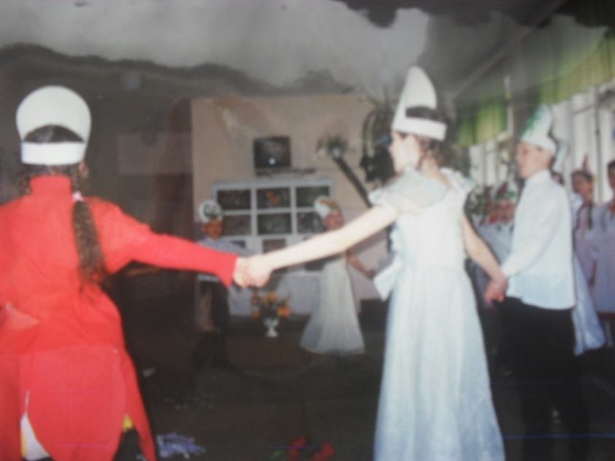
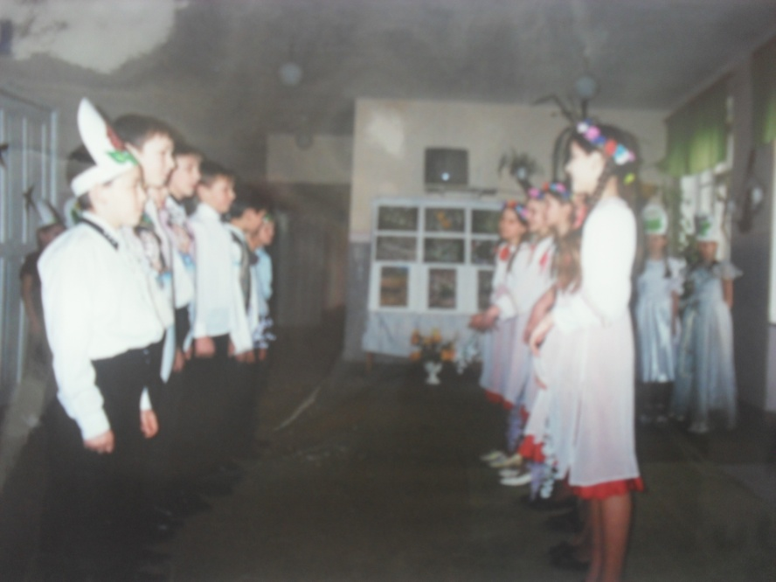
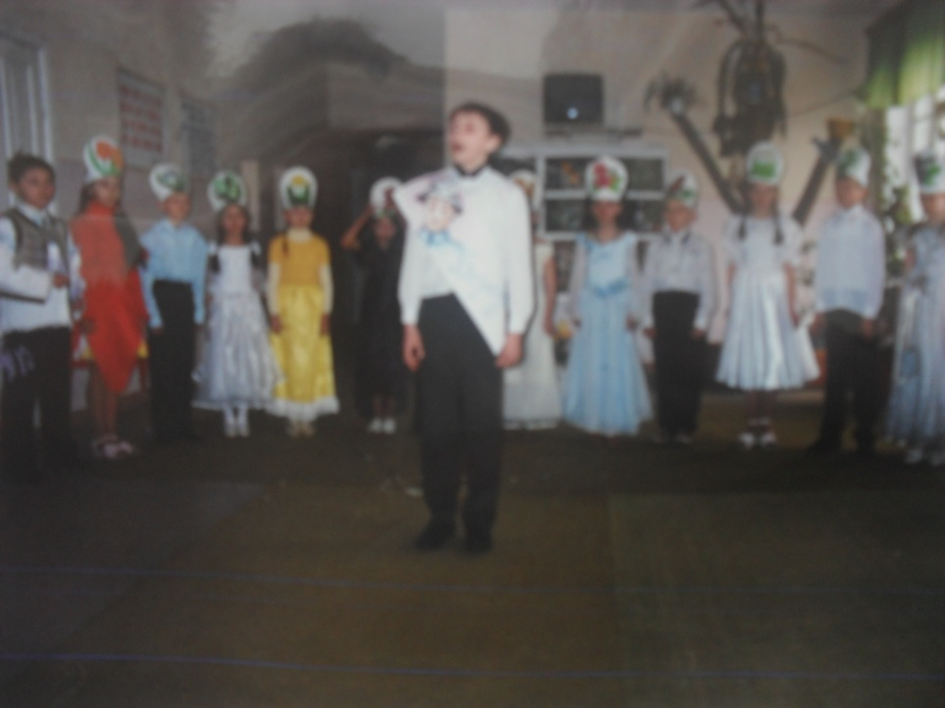
Районний семінар учителів української мови та літератури

Slide 22
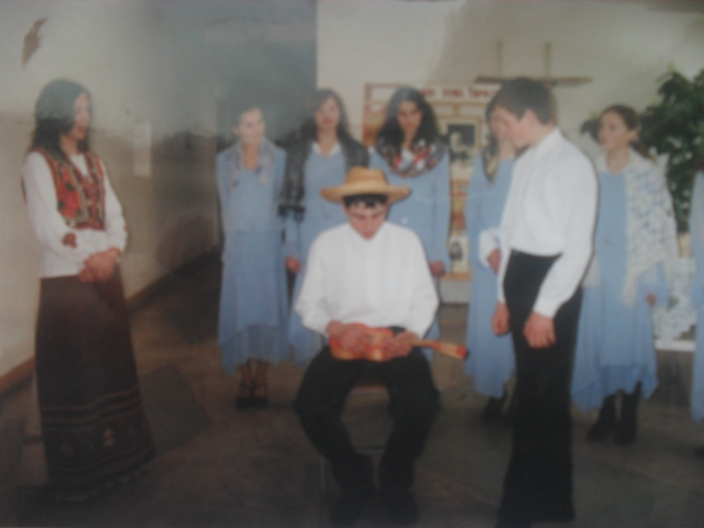
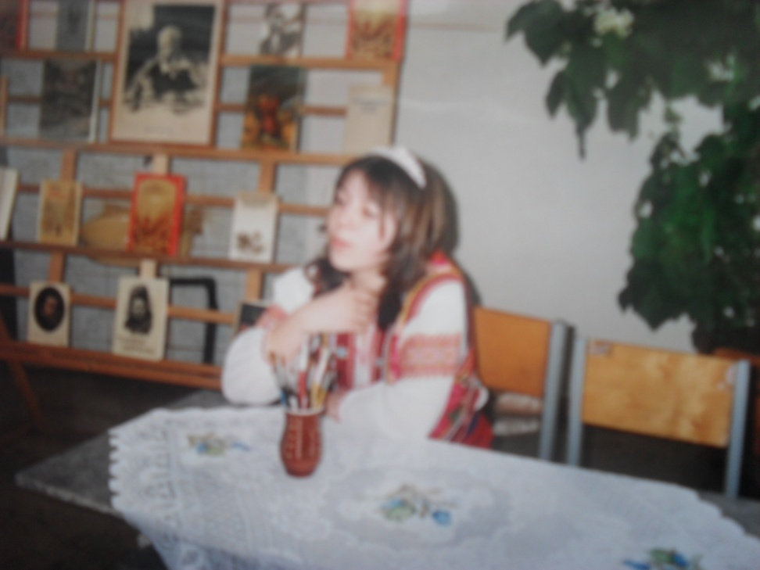
Позакласна робота
Ми тебе не забудем, Тарасе!

Slide 23
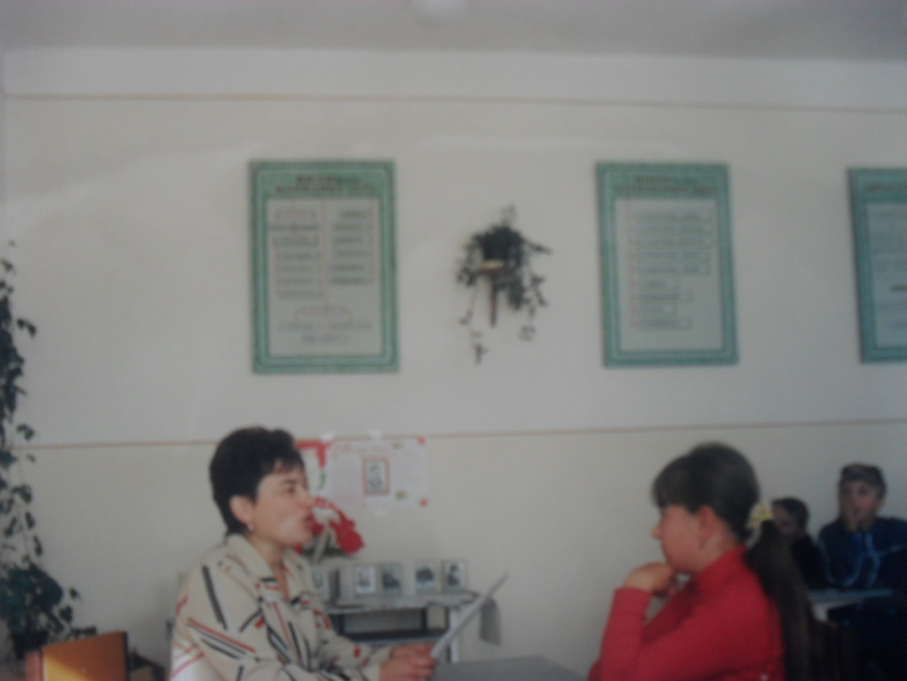
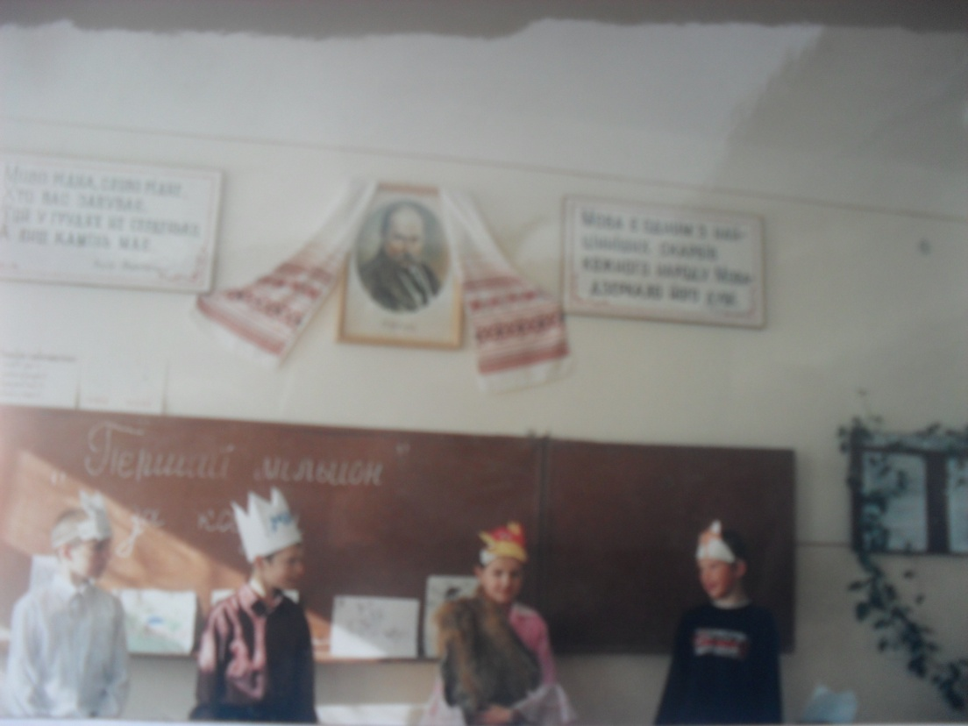
“ Перший мільйон ” за казкою Івана Франка “ Лис Микита ”

Slide 24
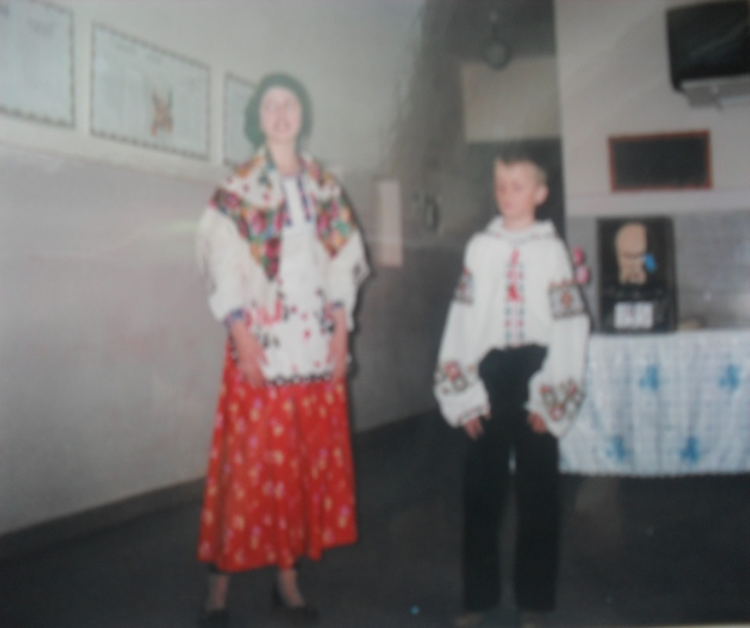
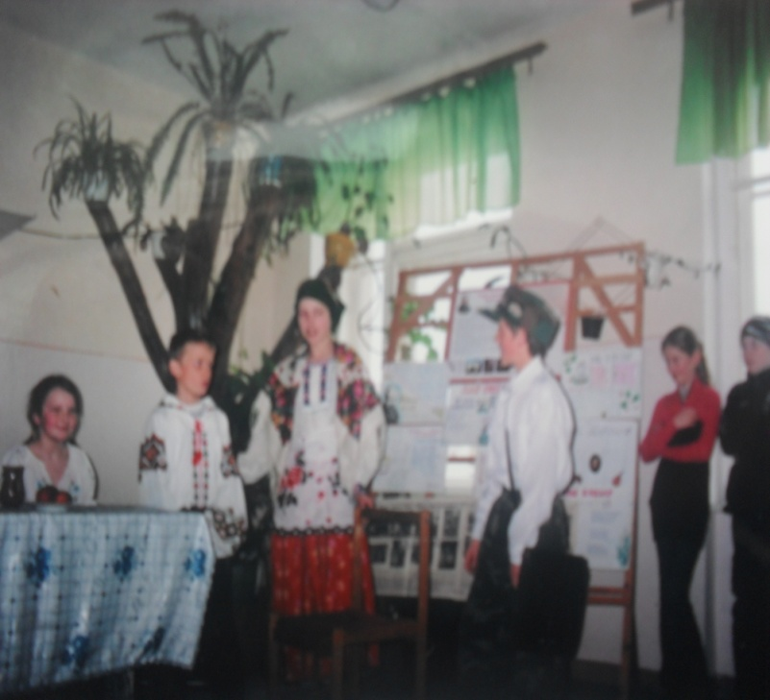
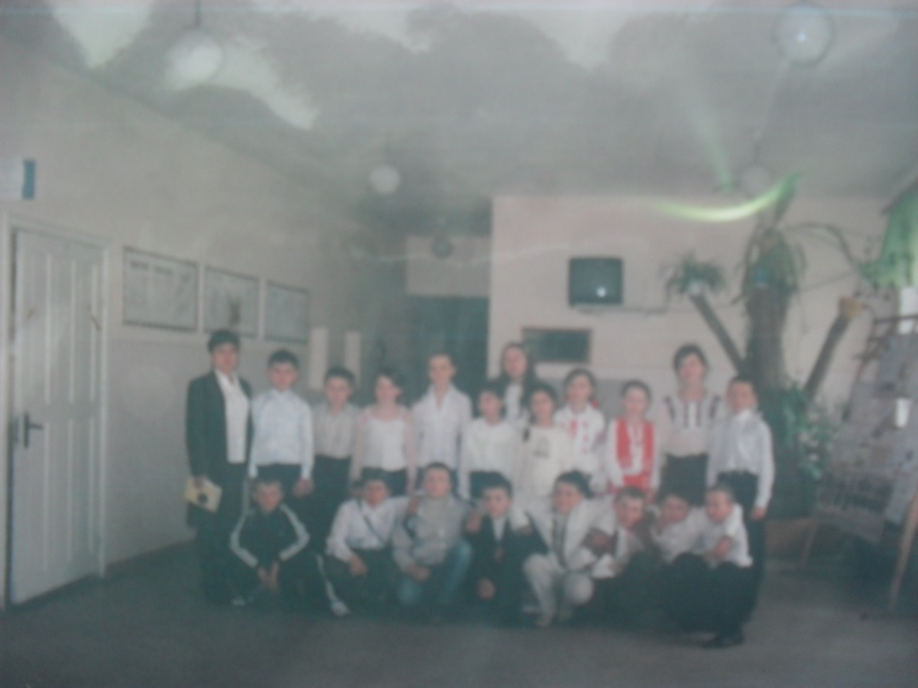
Сирітська доля Тараса Шевченка

Slide 25
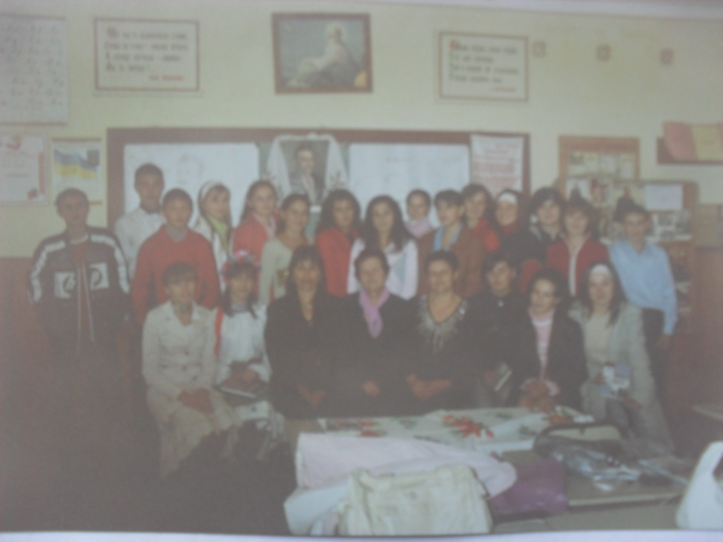
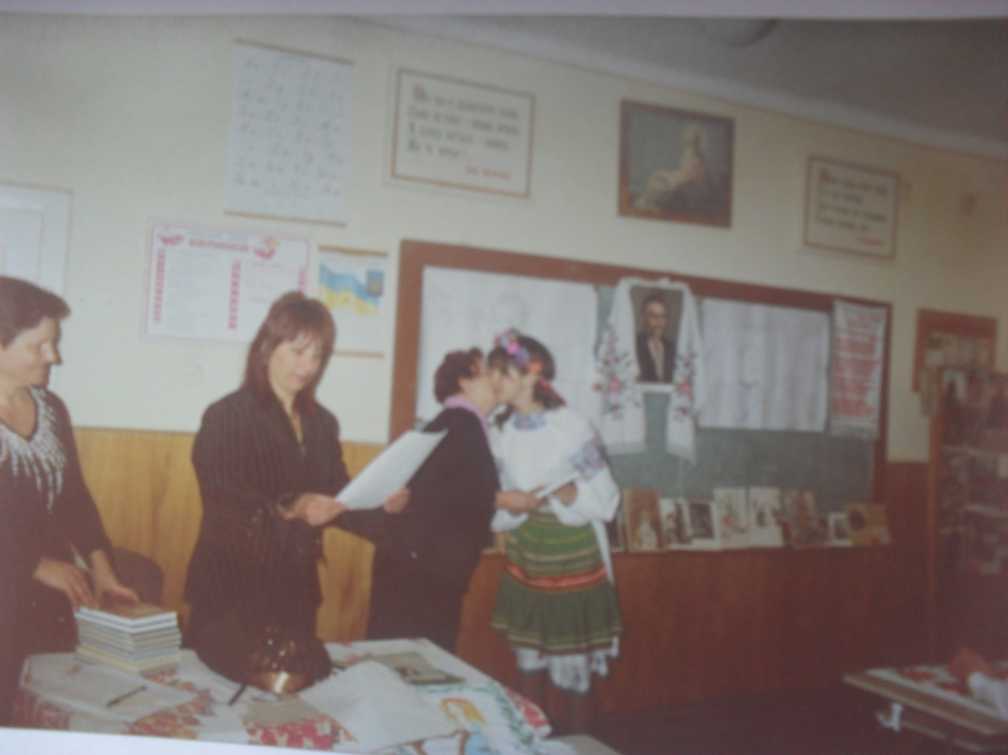
Районний конкурс “ Кращий читач поезій Івана Франка ”

Slide 26
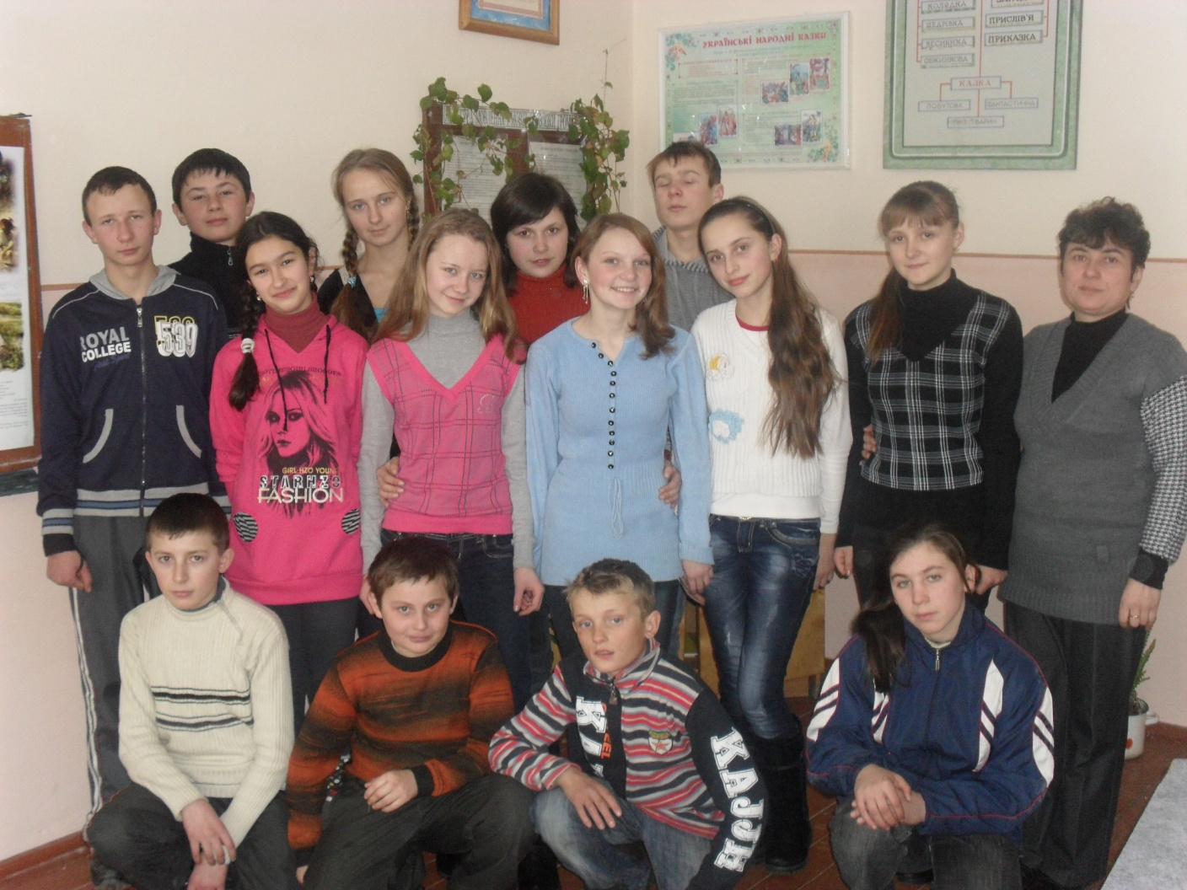
Я – класний керівник

Slide 27

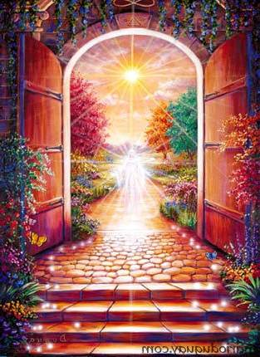
Виховна година
“ Щастя. Як його досягти?”

Slide 28
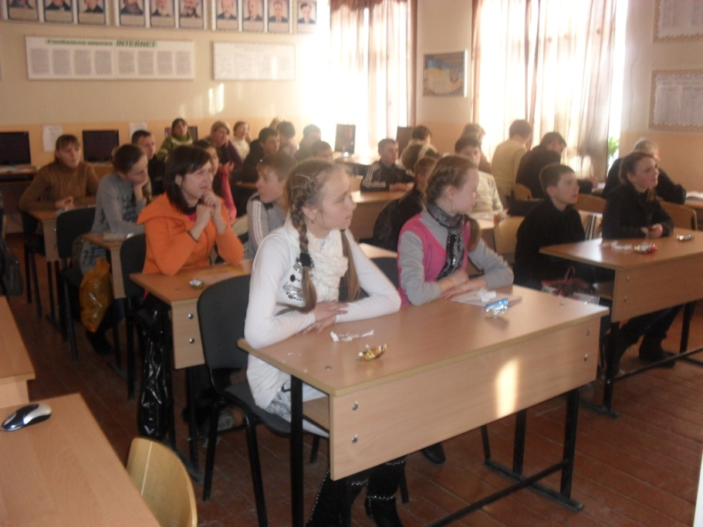
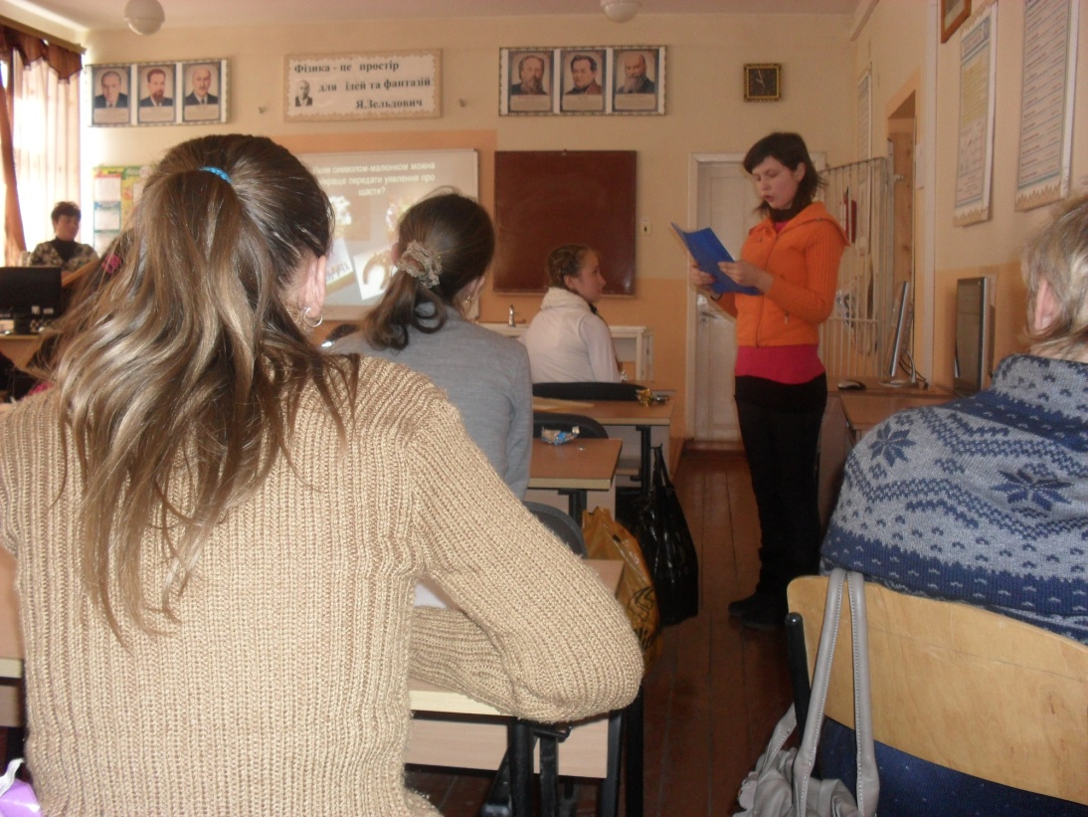


Slide 29
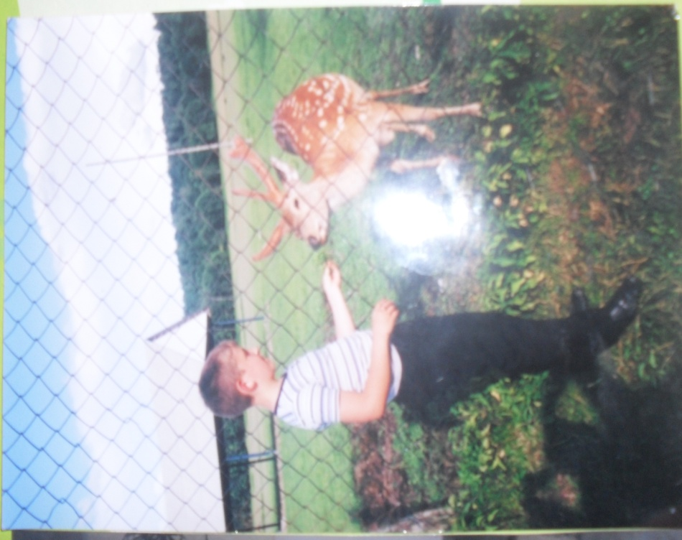
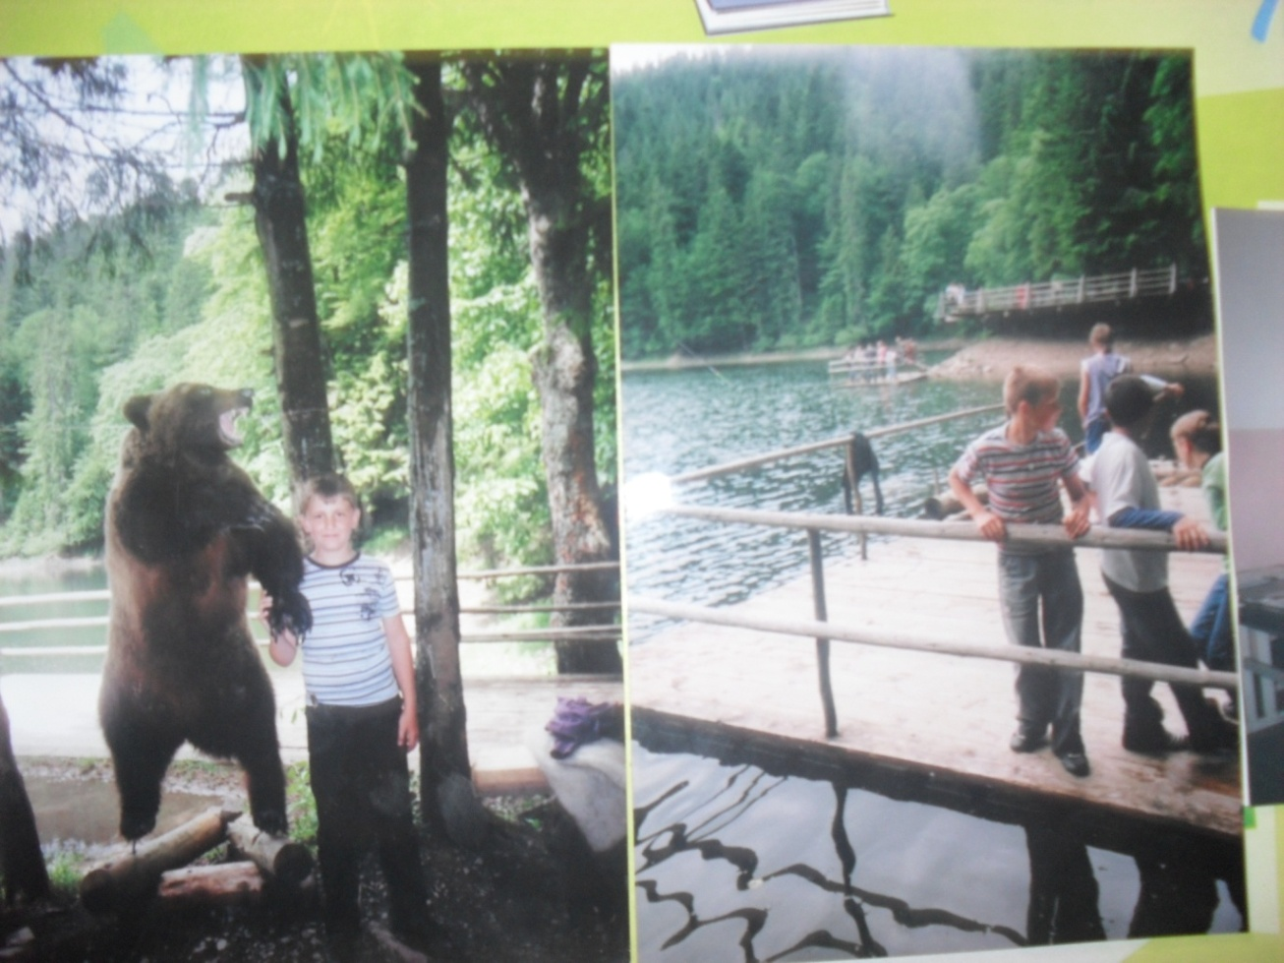
Ми подорожуємо

